Slide 1
ChatGPT於資料分析的應用

Slide 2
Kaggle 介紹

Slide 3
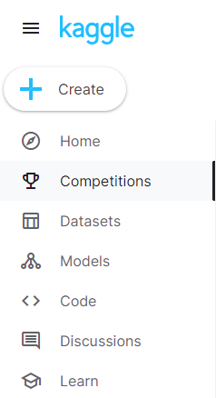
Competitions
kaggle為一個資料科學社群，隨時都有各種資料分析的比賽正在進行。
比賽有多種不同的類別
Featured Competitions - 高獎金的比賽，通常有較複雜的問題
Getting Started Competitions - 針對初學者設計的比賽
Research Competitions - 研究導向的比賽，如醫療影像分析
Community Competitions - 題材廣泛，鼓勵創新和多樣性
Playground Competitions - 主要用於實驗和練習，問題相對簡單

Slide 4
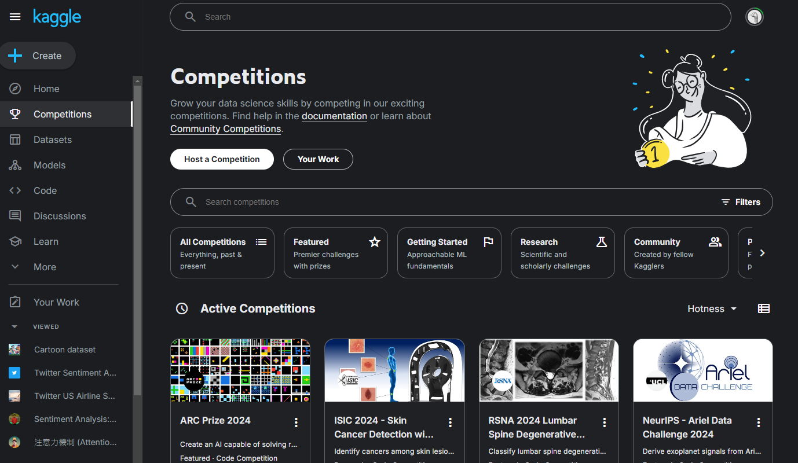
Competitions
kaggle為一個資料科學社群，隨時都有各種資料分析的比賽正在進行。
比賽有多種不同的類別
Featured Competitions - 高獎金的比賽，通常有較複雜的問題
Getting Started Competitions - 針對初學者設計的比賽
Research Competitions - 研究導向的比賽，如醫療影像分析
Community Competitions - 題材廣泛，鼓勵創新和多樣性
Playground Competitions - 主要用於實驗和練習，問題相對簡單

Slide 5
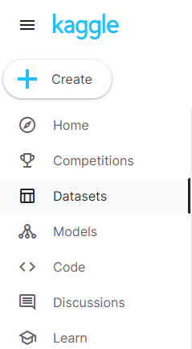
Datasets
往往做資料分析的時候，最缺的就是整理好的資料，如果要在自己用API或是爬蟲爬取資料，會耗費許多時間
Dataset有許多整理好的資料提供下載
使用者可以上傳自己的資料集，也可以瀏覽他人分享的資料集
文本﹑圖像﹑時間序列﹑結構化數據等多種類型的資料集
使用者可以評論﹑評級資料集，幫助其他使用者找到高質量的資料

Slide 6
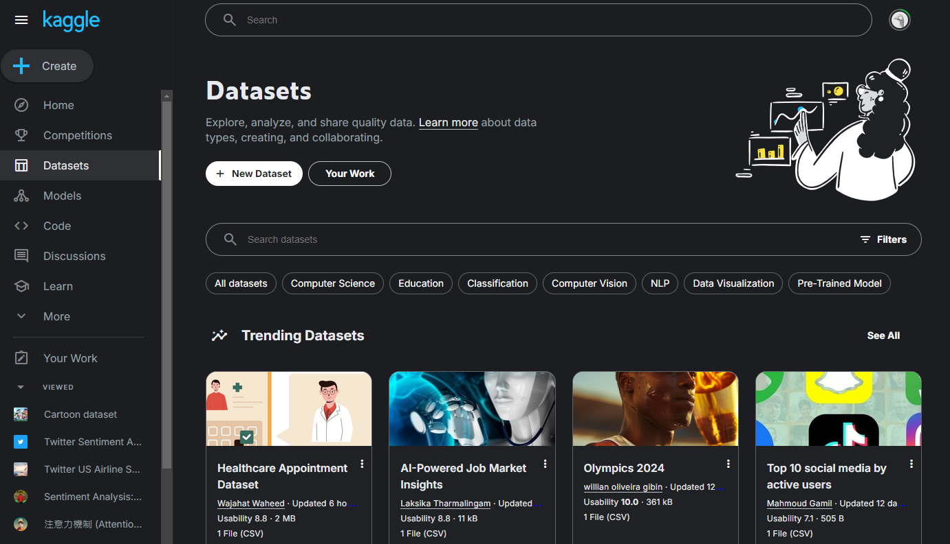
Datasets
往往做資料分析的時候，最缺的就是整理好的資料，如果要在自己用API或是爬蟲爬取資料，會耗費許多時間
Dataset有許多整理好的資料提供下載
使用者可以上傳自己的資料集，也可以瀏覽他人分享的資料集
文本﹑圖像﹑時間序列﹑結構化數據等多種類型的資料集
使用者可以評論﹑評級資料集，幫助其他使用者找到高質量的資料

Slide 7
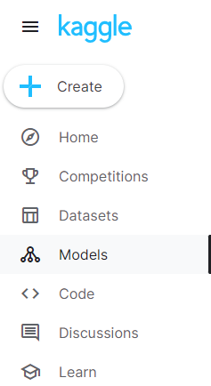
Models
Model是用於分享﹑部署和管理機器學習模型的平台
使用者可以分享自己訓練的模型，提供他人使用
競賽結束後，最優秀的模型通常會在此處進行展示
kaggle也提供了一些部署模型的功能，讓使用者能夠將模型應用 於實際環境中

Slide 8
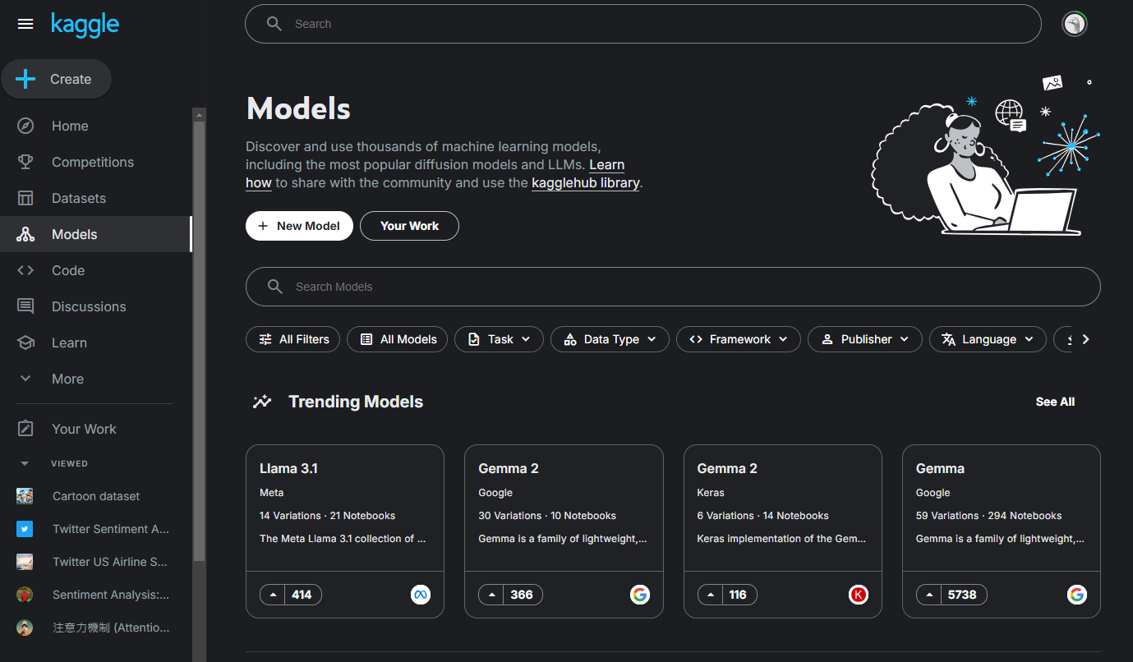
Models
Model是用於分享﹑部署和管理機器學習模型的平台
使用者可以分享自己訓練的模型，提供他人使用
競賽結束後，最優秀的模型通常會在此處進行展示
kaggle也提供了一些部署模型的功能，讓使用者能夠將模型應用 於實際環境中

Slide 9
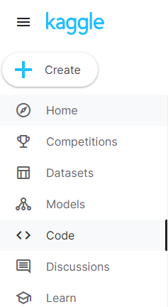
Code
Code可以看到別人分享的程式碼
使用者可以分享或瀏覽別人的分析技術﹑建模和特徵工程等的過程
通過查看他人的程式碼，可以學習新的技術

Slide 10
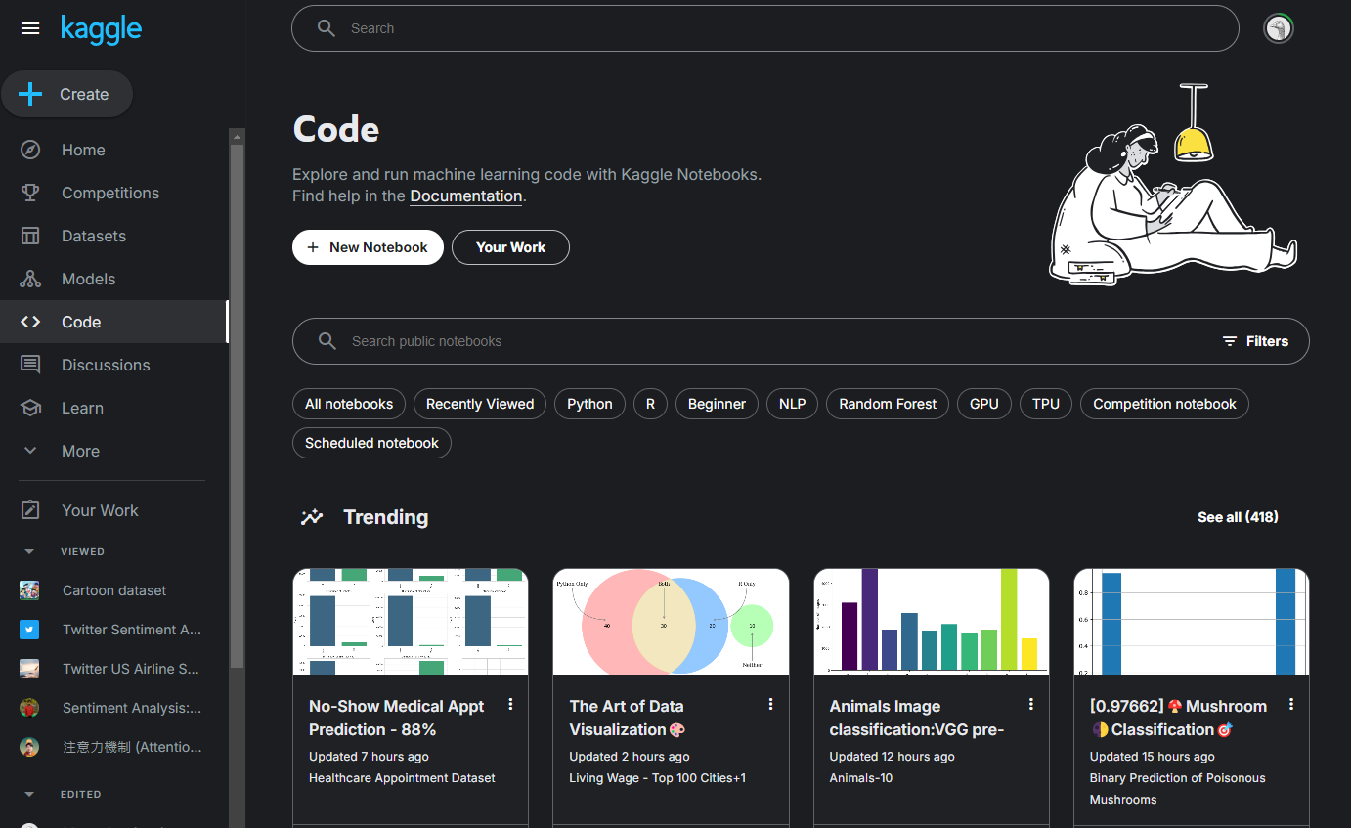
Code
Code可以看到別人分享的程式碼
使用者可以分享或瀏覽別人的分析技術﹑建模和特徵工程等的過程
通過查看他人的程式碼，可以學習新的技術

Slide 11
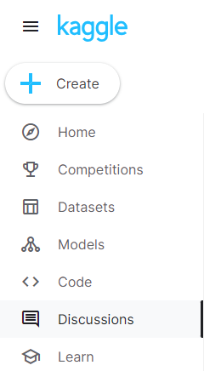
Discussions
Discussions使用者互相交流的平台
使用者可以提出問題﹑分享見解﹑討論策略

Slide 12
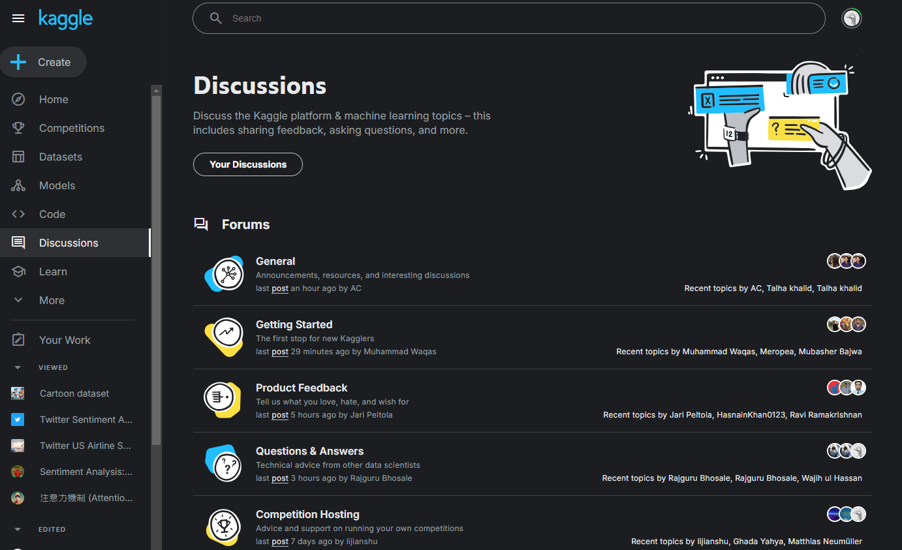
Discussions
Discussions使用者互相交流的平台
使用者可以提出問題﹑分享見解﹑討論策略

Slide 13
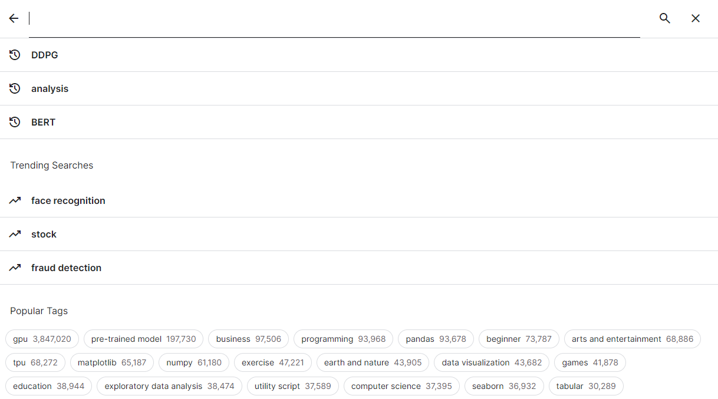
kaggle介紹
搜尋列
可以輸入感興趣的關鍵字或是通過標籤進行搜索

Slide 14
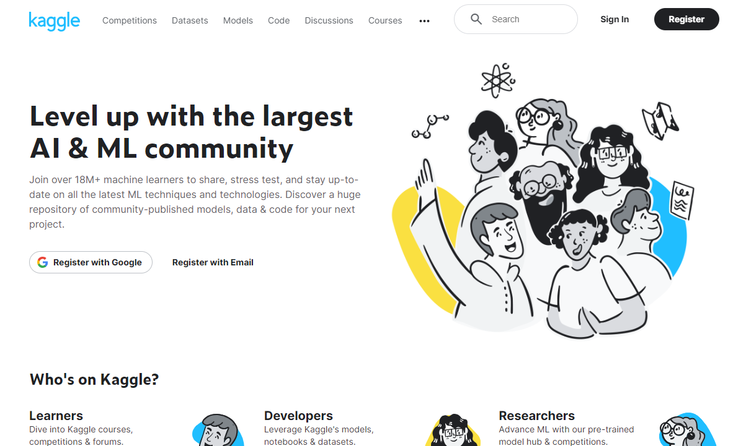
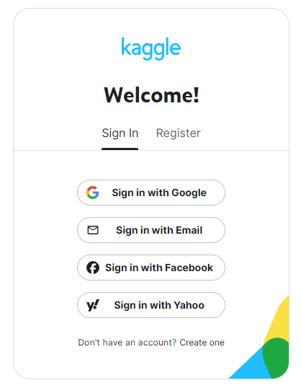
kaggle
登入帳號才可以下載資料集

Slide 15
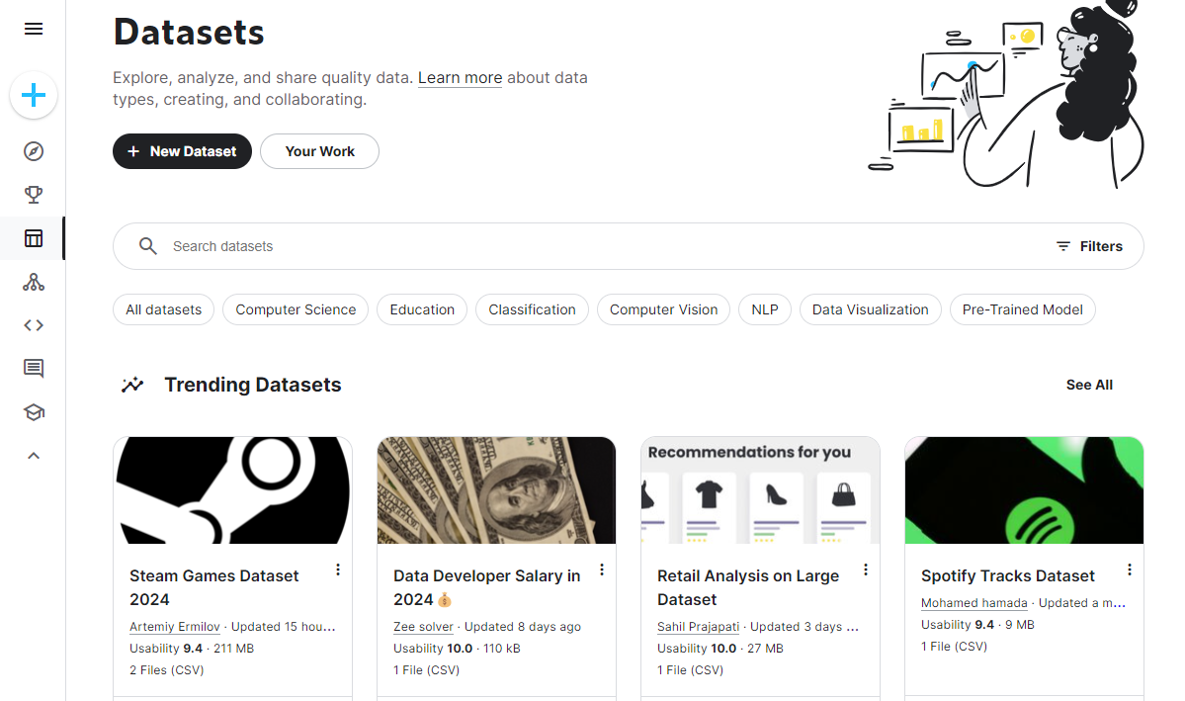
選擇資料集

Slide 16
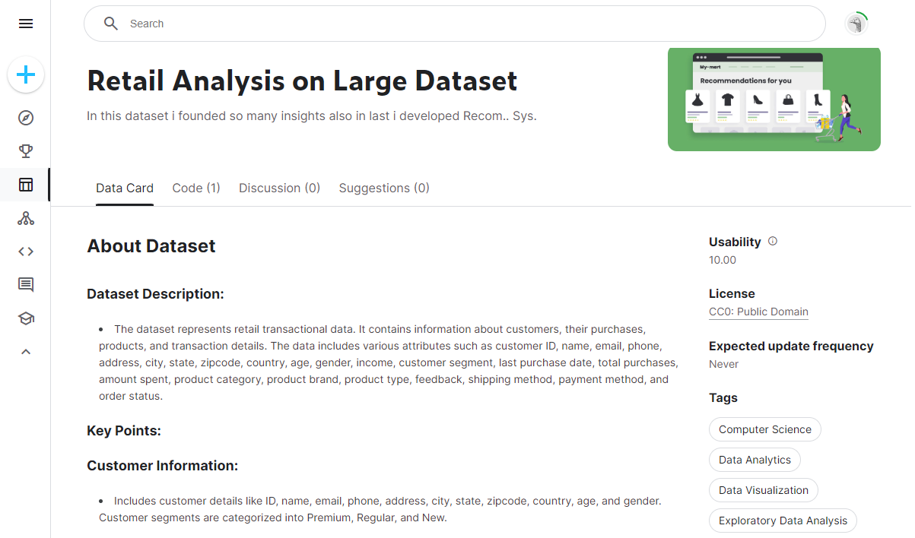
觀察資料集
資料集的描述

Slide 17
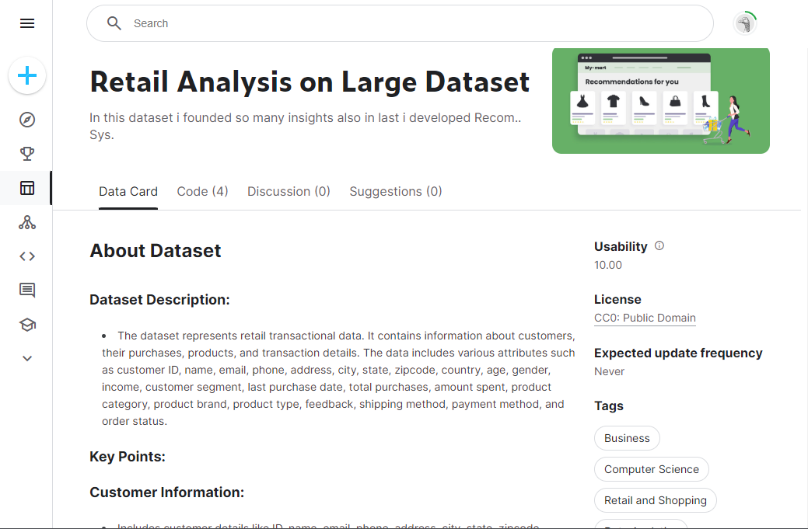
下載資料集

Slide 18
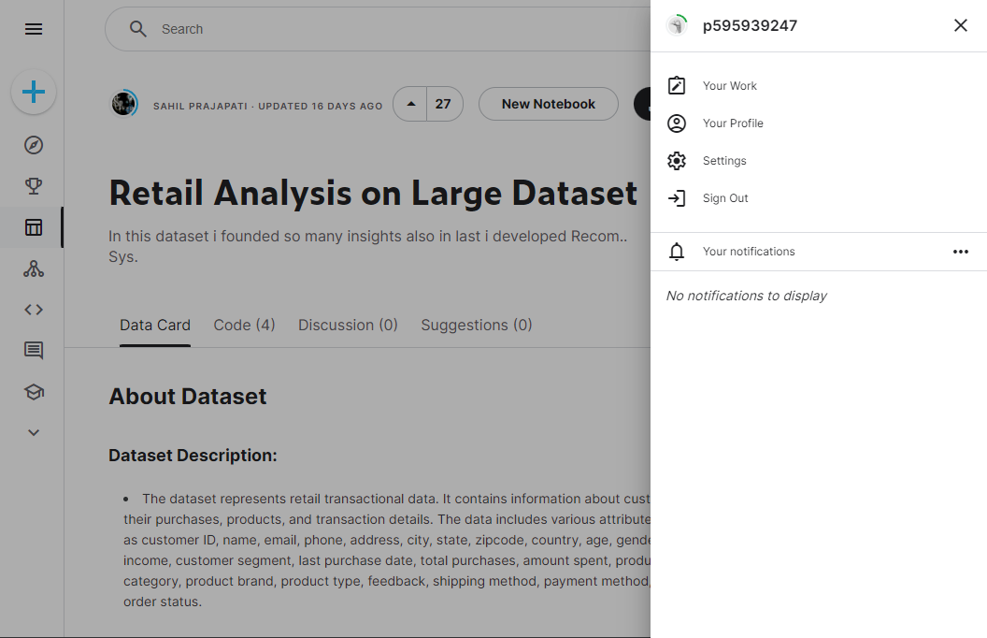
下載資料集

Slide 19
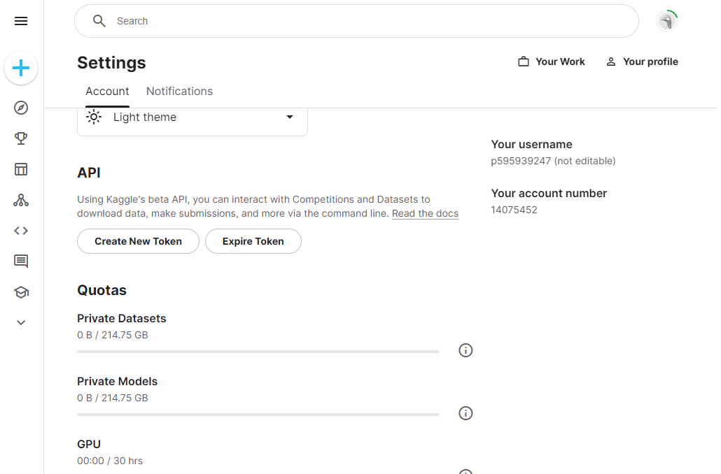
下載資料集

Slide 20
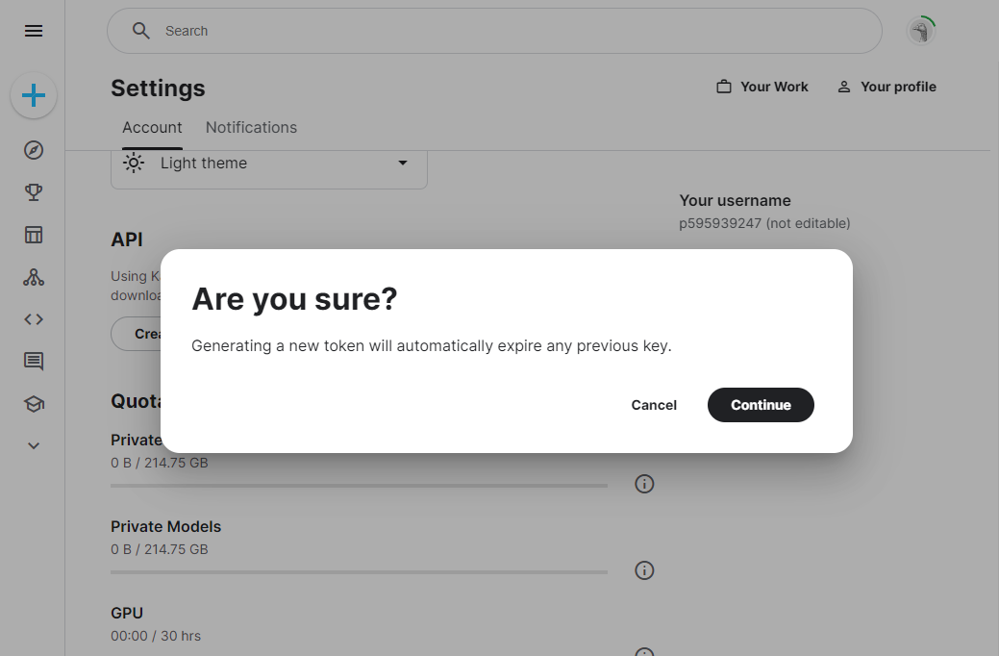
下載資料集

Slide 21
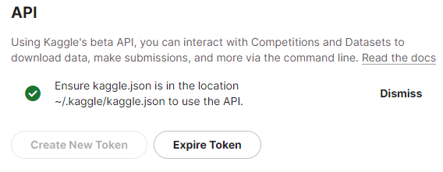
下載資料集
成功下載個人的kaggle API

Slide 22
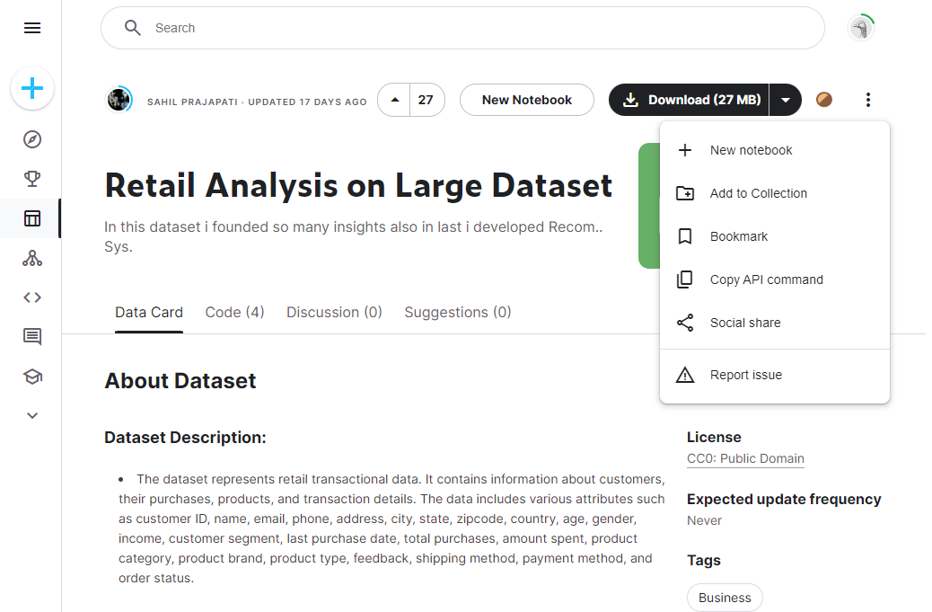
下載資料集
kaggle datasets download -d sahilprajapati143/retail-analysis-large-dataset

Slide 23
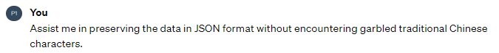
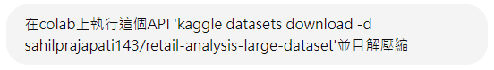
下載資料集
下載好通常是zip檔，所以要解壓縮

Slide 24
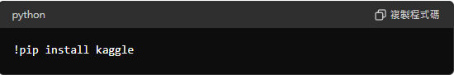
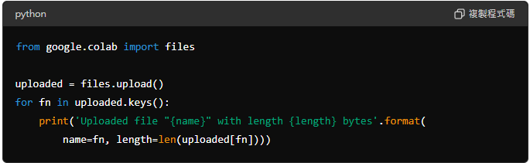
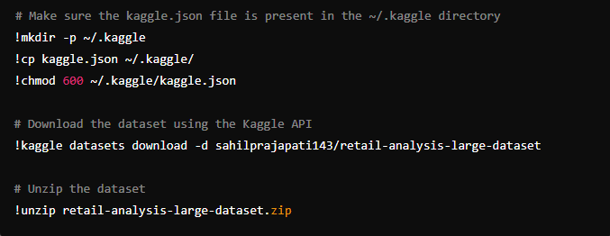
1.Install kaggle package
2.Upload kaggle API key
3.Download dataset and unzip dataset

Slide 25
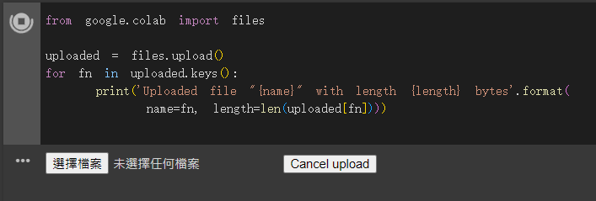
下載資料集
2.Upload kaggle API key
選擇剛剛下載的API key

Slide 26
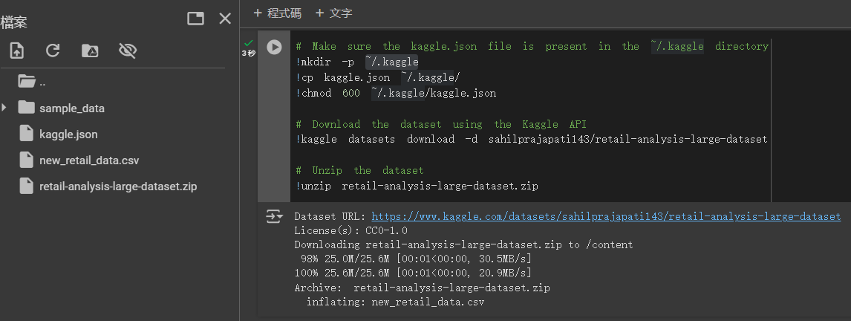
下載資料集
3.Download dataset and unzip dataset

Slide 27
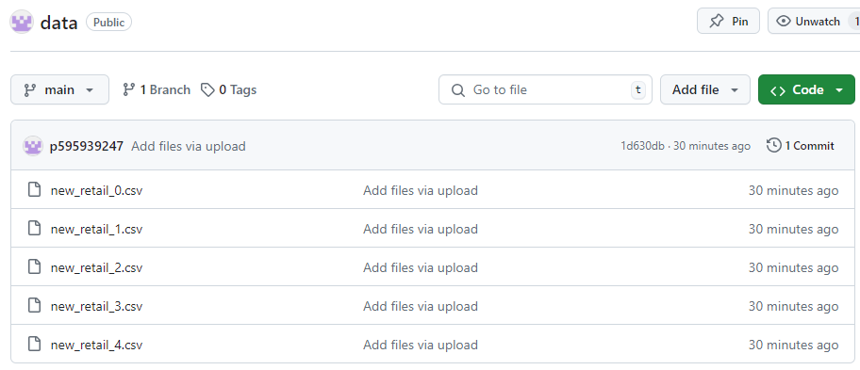
下載資料集(From TA Github)
https://github.com/p595939247/data
Github下載會比較快

Slide 28
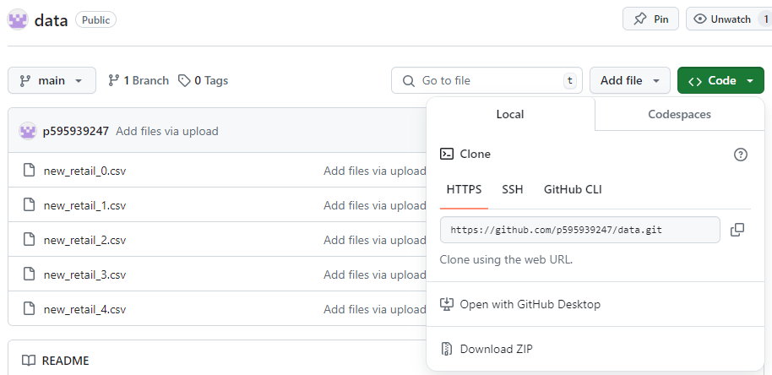
下載資料集(From TA Github)
複製

Slide 29
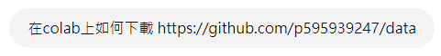

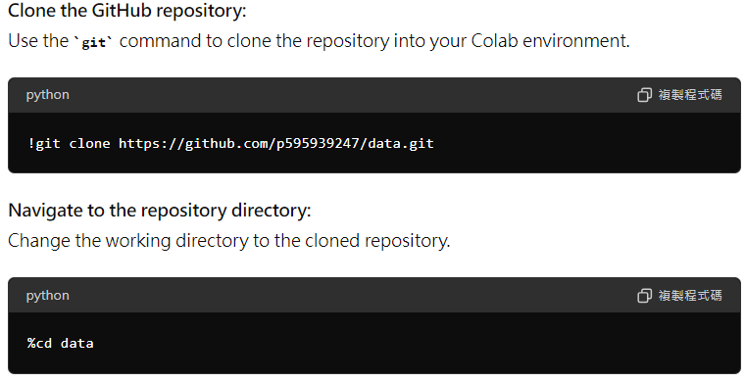
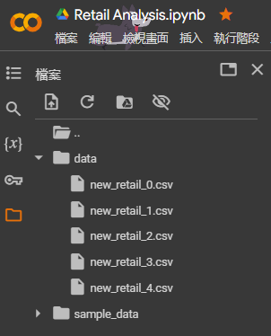
下載資料集(From TA Github)

Slide 30
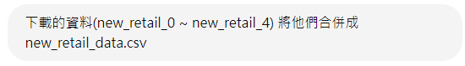
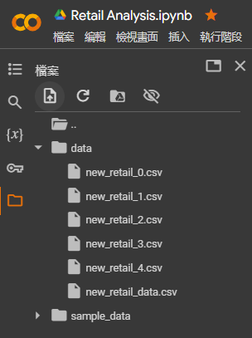
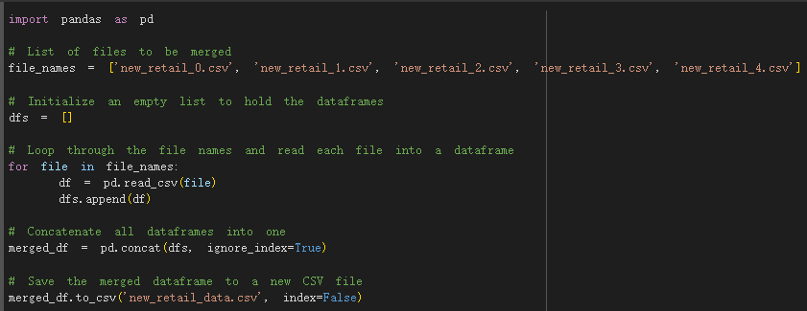
下載資料集(From TA Github)

Slide 31
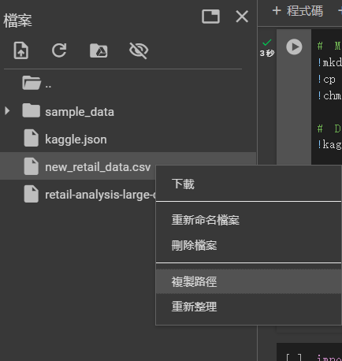
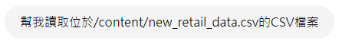
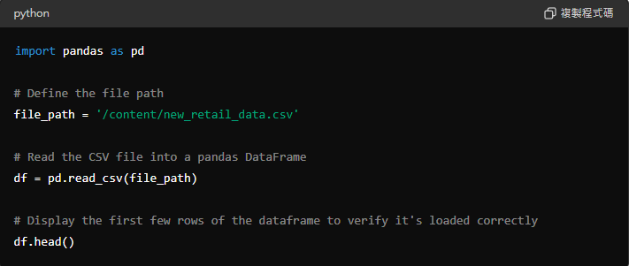
讀取資料集

Slide 32
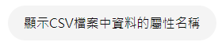
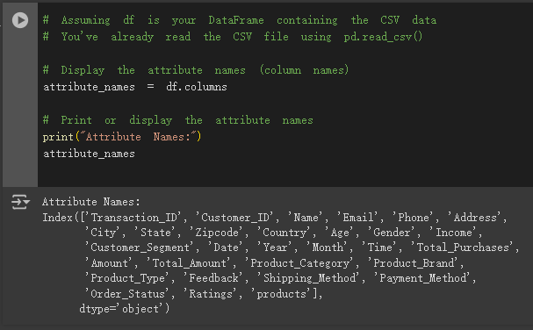

Slide 33
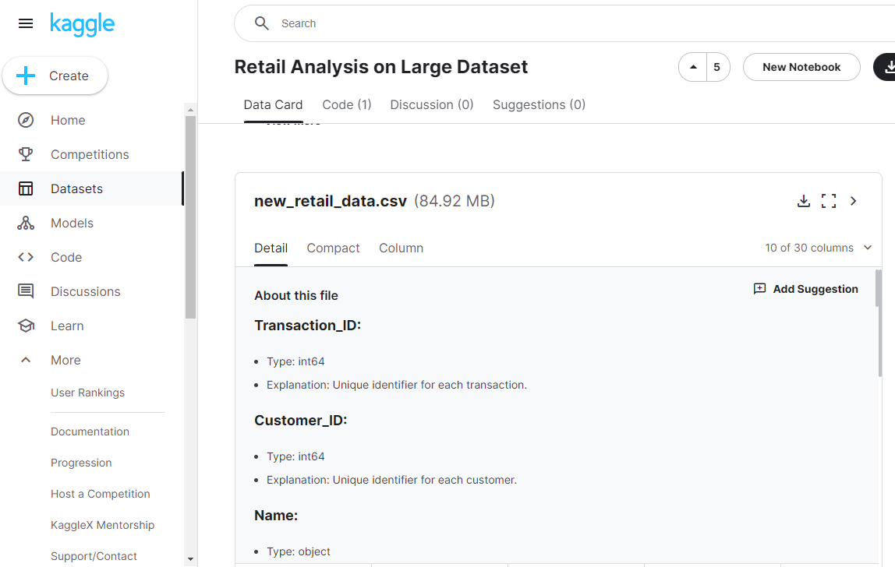
有敘述每筆資料集的解釋

Slide 34
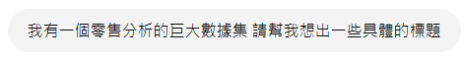
可以做的分析
基於人口統計、購買行為和回饋的客戶細分分析
分析不同時間段（如季度、月份）的銷售趨勢，找出銷售高峰和低谷
對比不同產品或產品類別的銷售績效，找出暢銷品和滯銷品
分析不同地理區域的銷售數據，找出區域差異和潛在市場
分析促銷活動對銷售的影響，評估不同促銷策略的效果
分析產品的進銷存數據，優化存貨管理，減少缺貨和積壓
或是詢問ChatGPT，並根據資料集的內容找一個適合的標題

Slide 35
需要哪些屬性
基於人口統計、購買行為和回饋的進一步分析
人口統計資料
Customer_ID
Name
Email
Phone
Country
Age
Gender
income
購買行為
Transaction_ID
Date
Total_Amount
Product_Category
Product_Brand
Feedback
Ratings
客戶唯一識別碼
每筆交易唯一識別碼
交易時間
客戶的聯絡資料和位置詳細資訊
客戶花費的總金額
購買的產品 詳細資訊
對客戶進行分類的人口統計資訊
客戶的回饋﹑評級

Slide 36
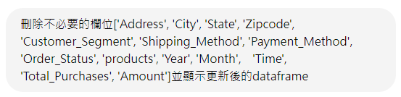
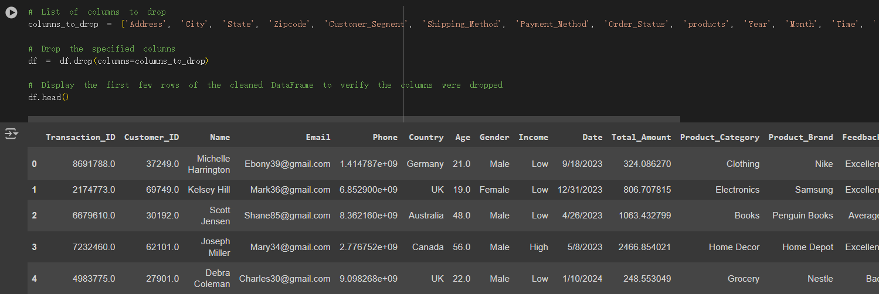
資料預處理
刪除不必要的特徵或選擇要的特徵

Slide 37
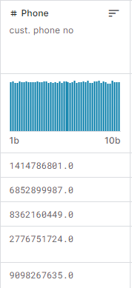
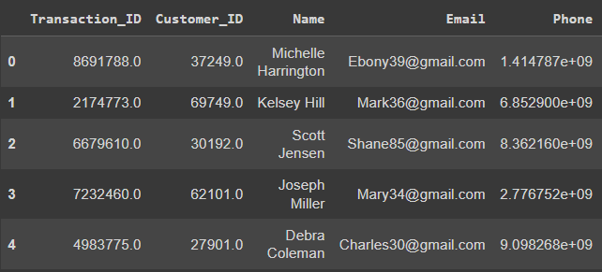
Why?

Slide 38
Why?
pandas讀取csv檔案時，他會嘗試判斷每一列的資料類型。
如果電話號碼儲存為數值(int﹑float)，pandas會將它們用科學記號表達。

Slide 39
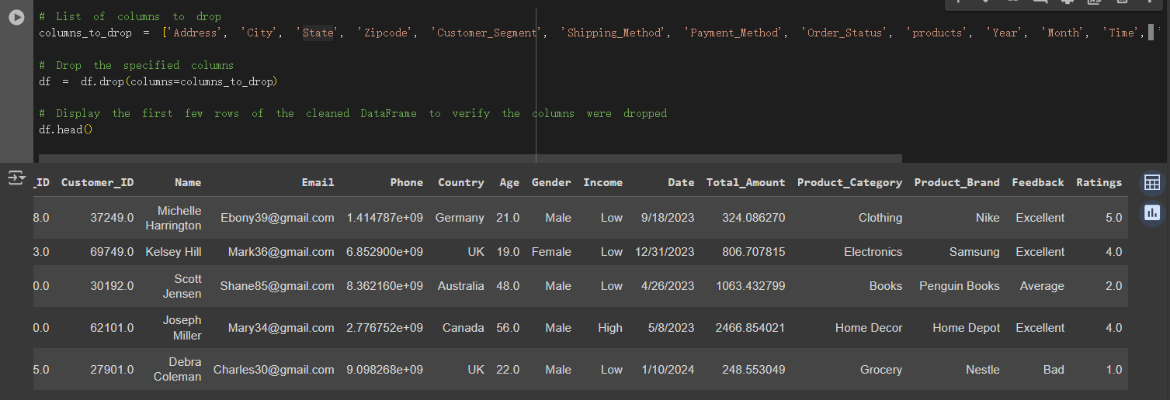
Colab內建可以轉換成交互式表格

Slide 40
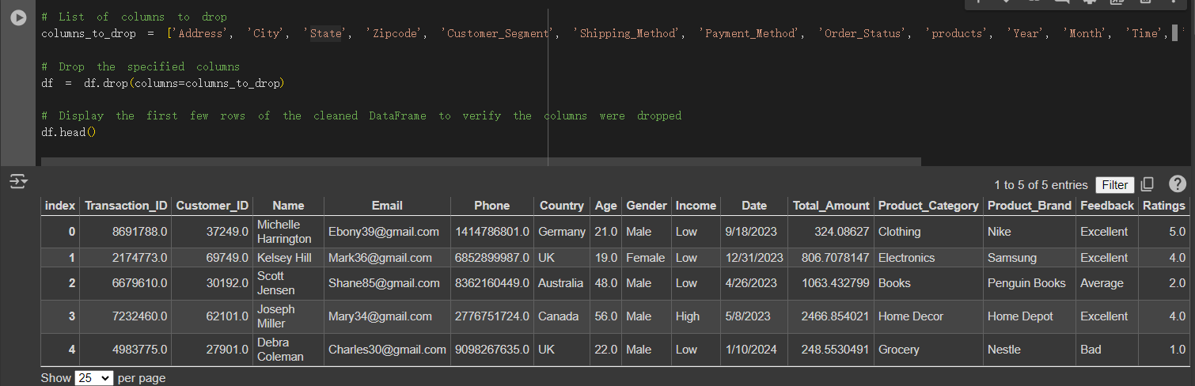
所有資料會被完整的呈現出來

Slide 41
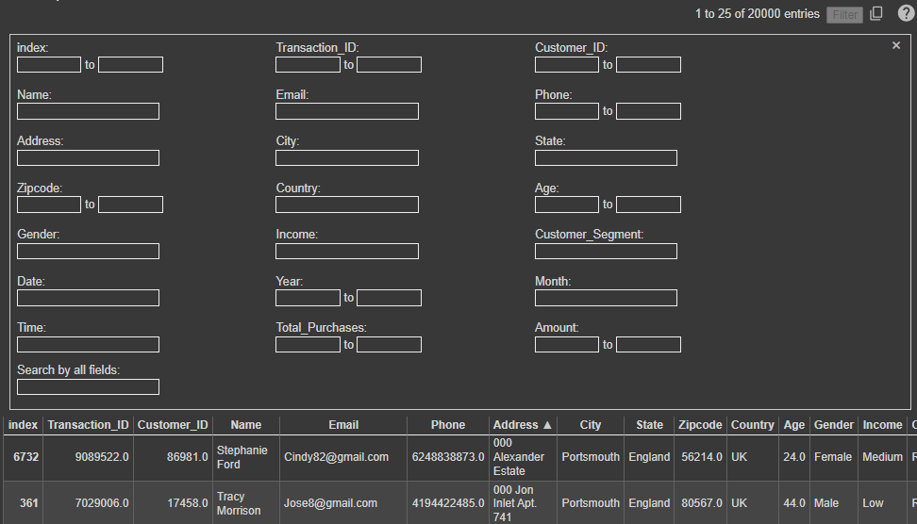
篩選器可以搜尋要的資料

Slide 42

資料缺失的值
查看資料數據是否存在缺失

Slide 43




Slide 44


資料轉為數值
dataframe加上.info()查看資訊
對分類特徵轉換為機器可讀的數值
找需要轉換的特徵
例如:收入(Income)有低﹑中﹑高分別用0﹑1﹑2來表示

Slide 45

讓ChatGPT知道目前的資訊(每個屬性的型態)
float64類型是數值特徵因此不需要進行轉換
(例如：1.0﹑2.0﹑3.0)
object類型是分類特徵
(例如：藍色﹑紅色﹑綠色，需轉換成數值形式如：'0'﹑’1’﹑'2')

Slide 46

特徵被轉換成對應的數值表示
'Date' 是日期紀錄，但顯示為object，必須改為時間格式
便於分析（兩個日期的差異直接相減）
避免錯誤（例如 "2024/08/26" 和 "26-08-2024"）

Slide 47
特徵被轉換成對應的數值表示
將文字特徵對應該數值，例如
'Gender'：’Female’: 0, ’Male’: 1
‘Feedback'：'Average': 0, 'Bad': 1, 'Excellent': 2, 'Good': 3

Slide 48


Slide 49


對特徵進行標準化
後續將對客戶進行聚類分析
標準化有助於提升聚類分析表現

Slide 50
標準化(或規一化)數值
標準化（Standardization）是一種縮放技術，將資料值從原始尺度轉換為標準差單位的分數（資料的平均值轉變成零且結果分佈具有單位標準差），稱為 Z-score
規一化(Normalization)也是一種縮放技術，將資料值縮放介於0～1之間，稱為 Min-Max scaling
原始分數-總體平均
Ｘ－特徵最小值
Ｚ＝
Ｘ’＝
總體標準差
特徵最大值－特徵最小值

Slide 51
為什麼要標準化(或規一化)數值
未標準化
年齡
這個特徵可能以數值形式出現，如：25﹑27﹑32﹑33
收入
以不同範圍出現，如：5000﹑250000﹑100﹑90000
城市
可能用文字形式表示，如：台北﹑台中﹑台南
某些機器可能會更關注於較大的數值
而忽略較小的數值，使預測結果不準確
像”台北”這樣的文字分類特徵，若未被轉換為數值，機器無法處理這些數據

Slide 52
為什麼要標準化(或規一化)數值
未標準化
年齡
這個特徵可能以數值形式出現，如：25﹑27﹑32﹑33
收入
以不同範圍出現，如：5000﹑250000﹑100﹑90000
城市
可能用文字形式表示，如：台北﹑台中﹑台南
有標準化
年齡
經過標準化後，可能變為0.1﹑0.3﹑0.7﹑0.8
收入
經過標準化後，可能變為0.2﹑0.9﹑0.1﹑0.6
城市
經過編碼後，轉為數值，如"台北"=0﹑"台中"=1﹑"台南"=2

Slide 53
探索性資料分析(EDA)
對數據分佈的視覺化
可視化人口特徵的分布(年紀﹑性別﹑收入)
可視化購買行為(購買的總花費﹑產品分類﹑產品品牌﹑產品種類)
可視化回饋和評分

Slide 54





Slide 55


使用RFM對客戶進行以下特徵的分析
Recency:離上次購買的天數
Frequency:交易次數
Monetary:總支出

Slide 56

聚類
一種將相似資料點分組的技術

Slide 57
為什麼需要聚類
透過聚類分析(k-means)，我們可以發現資料中存在的一些自然分組，這些分組在一開始可能並不明顯。在客戶細分的情境下，聚類可以幫助辨識出行為或偏好上具有明顯差異的不同客戶群體
因此，聚類分析後可對不同客戶的需求進行行銷活動等等，例如高消費者會經常收到產品促銷
數據中基於某些共同性質而自動聚集
如:男生會與男生自動聚成一群
女生會與女生自動聚成一群
Notes:
自然分組指的是在資料分析的時候,資料集內部因某些特徵相似而形成的群體,這些群體是通過數據中的相似性和差異性被識別出來的

Slide 58
聚類
該分多少的群（找最佳）
Elbow Method (肘部法)
Silhouette Analysis (輪廓分析)

Slide 59



聚類
根據RFM進行聚類

Slide 60

聚類
聚類的最佳聚類數
x 軸表示群(分組)的數量
y 軸表示慣性
隨著群數量增加，每個群中的點會更靠近它們的中心點，因此點與中心點之間的距離會減少，這就是慣性減少的原因
曲線上的轉折點或彎曲處顯示出增加群數不會顯著降低慣性的情況。這個轉折點就表示最佳的群數

Slide 61
聚類
根據RFM上使用K-meams聚類將客戶分群（2個群）
高價值客群
低價值客群

Slide 62



也可以改成三個群
與兩個群作對比
分析每個cluster特徵並
取名每個cluster
Step1
Step2

Slide 63
Step1
Step2
0 cluster(高價值)：較高的交易頻率和較高的總消費金額
1 cluster(低價值)：交易頻率和總消費金額相對較低

Slide 64


Step3
每個客戶被分配到哪種客戶群

Slide 65



用3D圖可視化客群

Slide 66



將兩種客戶群進行基本的統計分析

Slide 67
將兩種客戶群進行基本的統計分析
因為RFM分群是基於購買頻率﹑最近交易時間和購買金額分成兩個群體，因此可能有一定程度的相同

Slide 68



進一步探討兩種客戶群的購買喜好﹑回饋評分
產品類別
{'Books': 0, 'Clothing': 1, 'Electronics': 2, 'Grocery': 3, 'Home Decor': 4}

Slide 69

產品品牌
進一步探討兩種客戶群的購買喜好﹑回饋評分
{'Adidas': 0, 'Apple': 1, 'Bed Bath & Beyond': 2, 'BlueStar': 3, 'Coca-Cola': 4, 'HarperCollins': 5, 'Home Depot': 6, 'IKEA': 7, 'Mitsubhisi': 8, 'Nestle': 9, 'Nike': 10, 'Penguin Books': 11, 'Pepsi': 12, 'Random House': 13, 'Samsung': 14, 'Sony': 15, 'Whirepool': 16, 'Zara': 17}

Slide 70

進一步探討兩種客戶群的購買喜好﹑回饋評分
產品類型
{'Bathroom': 0, 'Bedding': 1, 'BlueStar AC': 2, "Children's": 3, 'Chocolate': 4, 'Coffee': 5, 'Decorations': 6, 'Dress': 7, 'Fiction': 8, 'Fridge': 9, 'Furniture': 10, 'Headphones': 11, 'Jacket': 12, 'Jeans': 13, 'Juice': 14, 'Kitchen': 15, 'Laptop': 16, 'Lighting': 17, 'Literature': 18,
'Mitsubishi 1.5 Ton 3 Star Split AC': 19, 'Non-Fiction': 20, 'Shirt': 21, 'Shoes': 22, 'Shorts': 23, 'Smartphone': 24, 'Snacks': 25, 'Soft Drink': 26, 'T-shirt': 27, 'Tablet': 28, 'Television': 29, 'Thriller': 30, 'Tools': 31, 'Water': 32}

Slide 71


進一步探討兩種客戶群的購買喜好﹑回饋評分
評分
回饋
{'Average': 0, 'Bad': 1, 'Excellent': 2, 'Good': 3}

Slide 72
根據最後結果可以做的分析
制定營銷策略
針對高價值客戶：提供專屬優惠
針對低價值客戶：通過促銷活動提高客戶的購買頻率和消費
構建推薦系統
根據客戶的購買偏好，構建推薦系統
構建預測模型
流失預測：使用分類模型預測哪些客戶可能會流失
回購預測：使用回歸模型預測客戶未來的購買金額

Slide 73
網頁教學ChatGPT
https://chatgpt.com/share/44f08f68-db3e-44b4-9dc0-89a4e030c8a3

